Slide 1

基于遗传编程的连续优化问题演化
答辩人：张金哲
Notes:
大家好，我是数字媒体技术1班的张金哲，学号201692117,论文题目是基于遗传编程的连续优化问题演化。

Slide 2
01
研究内容与目标
目 录
02
改进与创新点
03
实验工作简要总结
CONTENTS
04
实验结果展示
05
问答环节
Notes:
这是我今天要讲的几项

Slide 3
01
研究内容与目标
Research content and objectives
Notes:
首先是研究内容与目标

Slide 4
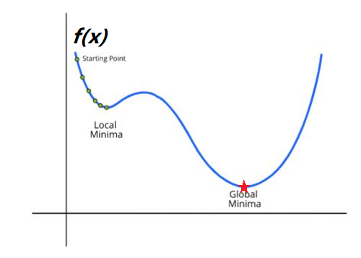
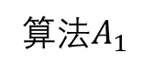
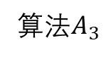
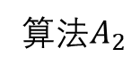
研究内容与目标
“连续优化问题演化”
算法$A_{1}$
结果1
算法$A_{2}$
目标问题
结果2
性能差异
算法$A_{3}$
结果3
Notes:
优化问题通常指的是一维或多维条件下对函数求最大值最小值（的问题）。而连续指定义域连续。对于同一个目标问题，通常有许多算法可供选择。我们通常通过结果误差和算法的计算速度来评判算法的性能差异。

Slide 5
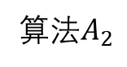
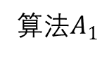
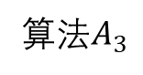
研究内容与目标
问题1
算法$A_{1}$
问题2
算法$A_{2}$
结果1—9
问题3
算法$A_{3}$
Notes:
然而，当遇到多个问题的时候，算法执行效果不同。在实际遇到问题的时候，由于没有一个算法绝对的好，通常要面临算法选择的难题。

Slide 6
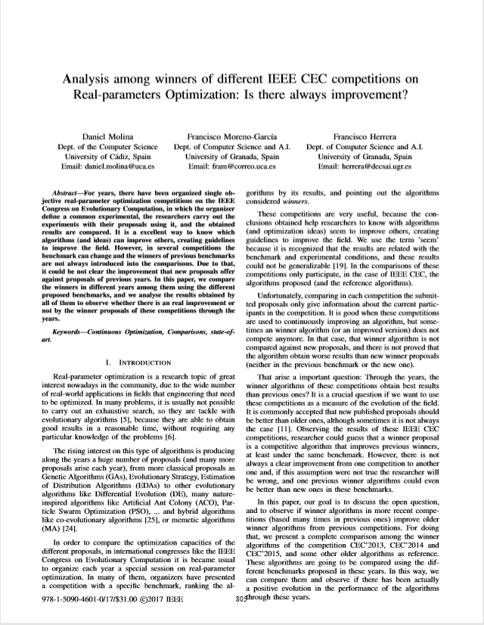
研究内容与目标
Notes:
17年，在IEEE CEC会上对CEC各类竞赛的评判策略表示疑问，会上指出在比赛中，组织者每年用一个特定的基准问题来进行比赛。但是，不同的基准下算法的性能是不同的，可能存在不公平。因此，找到每个算法适合解决的一类问题也很重要

Slide 7
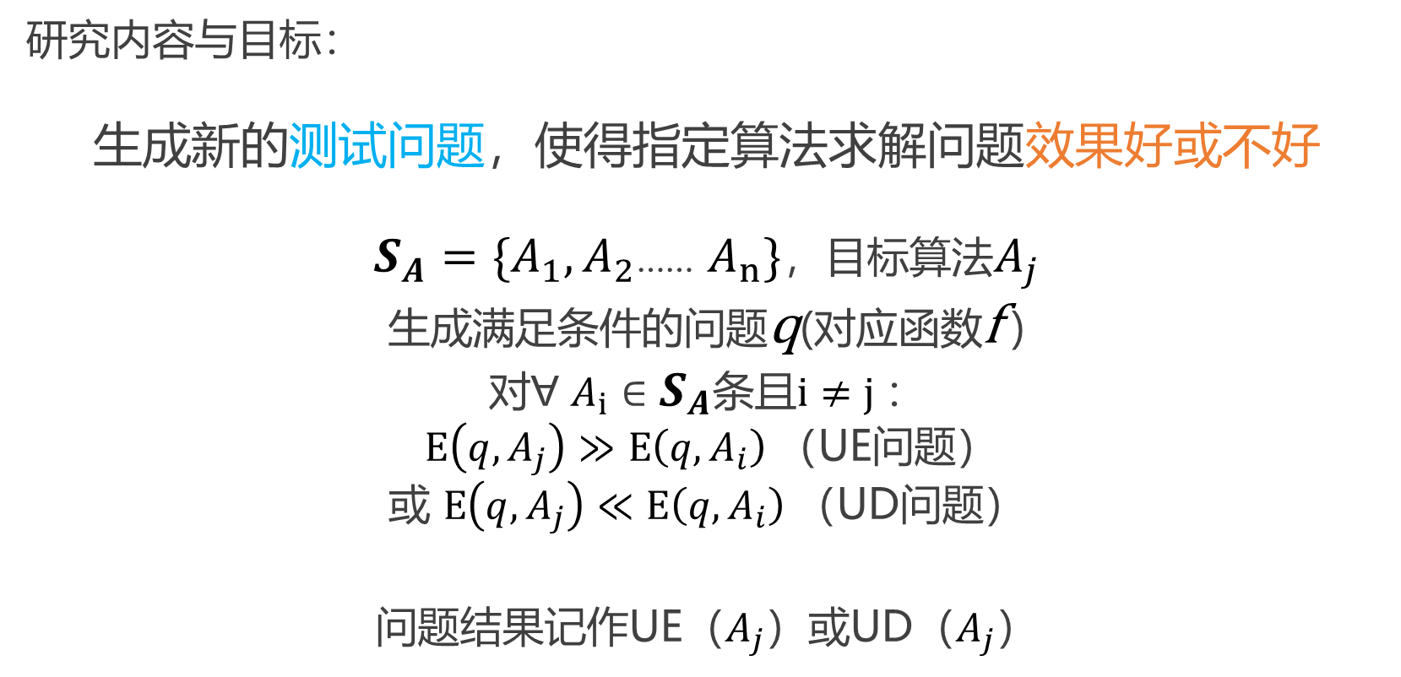
研究内容与目标：
生成新的测试问题，使得指定算法求解问题效果好或不好
$S_{A}=\{A_{1},A_{2}$…… $A_{n}\}$，目标算法$A_{j}$
生成满足条件的问题q(对应函数f )
对Ɐ $A_{i}∈S_{A}$条且$i≠j$：
$E\left(q,A_{j}\right)≫E\left(q,A_{i}\right)$（UE问题）
或 $E\left(q,A_{j}\right)≪E\left(q,A_{i}\right)$（UD问题）
问题结果记作UE（$A_{j}$）或UD（$A_{j}$）
Notes:
本文研究的主要目标是：生成新的测试问题，使得指定算法求解问题效果好或不好。我们生成的不是单个解，而是一个问题q。由于最大和最小值的问题相互等效，我们只生成一个指定维度下的函数f，求其最小值，这个求f的最小值的问题就是q。那么生成的问题在指定算法下的性能远好于在其他算法下的性能，称这个问题是UE问题，反之称其为UD问题。

Slide 8
02
改进与创新点
Improvement and innovation
Notes:
讲一下本文的改进和创新点

Slide 9
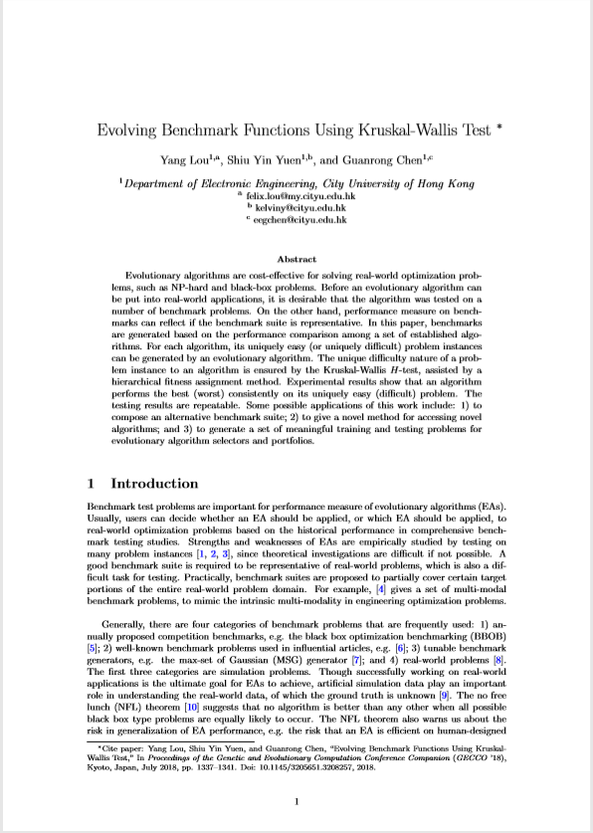
改进与创新点
Notes:
18年，楼洋的一篇论文中也以问题演化为目的生成了一套算法，取得了很好的效果，本文在其基础上做了两个改进。

Slide 10
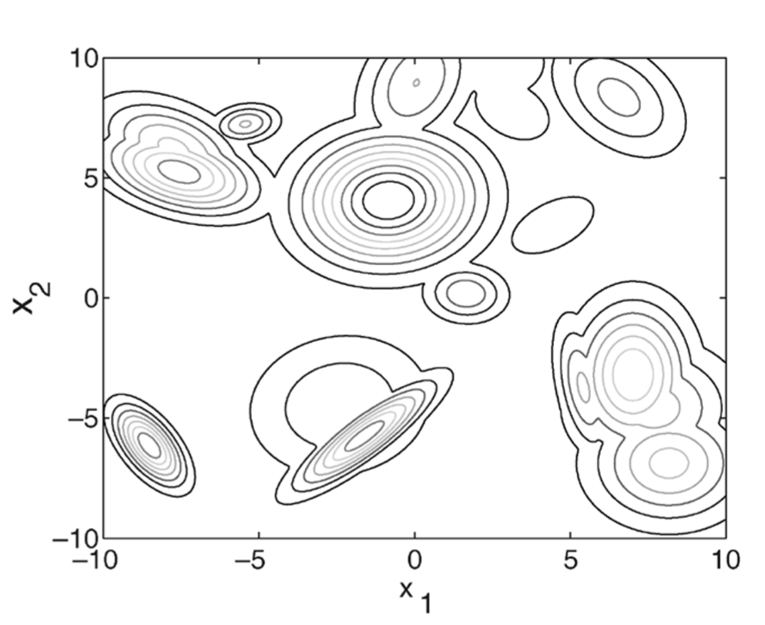
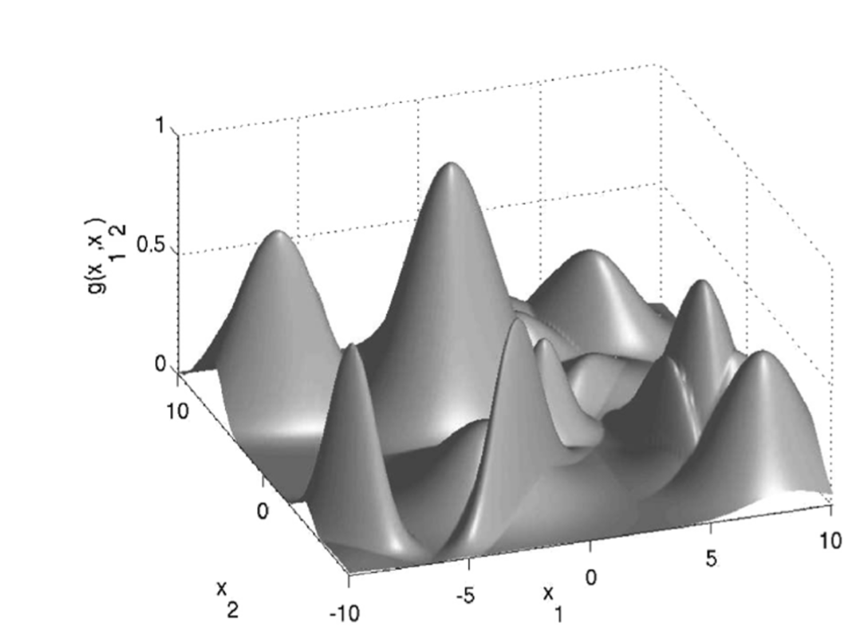
改进与创新点
高斯景观生成器
Notes:
首先，原论文利用高斯景观生成器生成函数。虽然比较好控制，但生成的函数形态仅仅是峰或谷，没办法生成诸如高原，盆地等景观，缺乏多样性

Slide 11
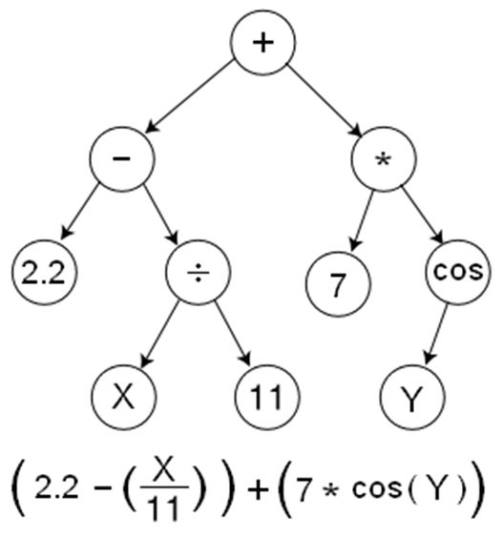
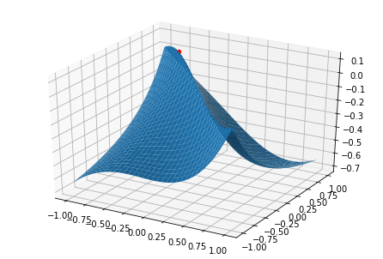
改进与创新点
遗传编程
Notes:
而本文基于遗传编程生成目标问题。在遗传编程中，每一个个体以左边树状形式表示，对应一个测试问题。由于这种程序树进化时交差，变异时的随机性，生成问题的范围比原论文要大很多，函数形态更具有多样性。右边的图取自我论文的实验结果，利用高斯景观生成器是不可能生成这样形状为折面的图的。

Slide 12
改进与创新点
性能指标
执行时间
执行次数
求解开始
求解完成
求解开始
求解完成
经历时间
f(x)执行次数
Notes:
第二个改进为性能指标。本文以每个个体待测函数的执行次数取代时间作为性能指标。传统方法将每次求解的用时作为性能指标，而本文将每次求解中f(x)执行了多少次作为性能指标。

Slide 13
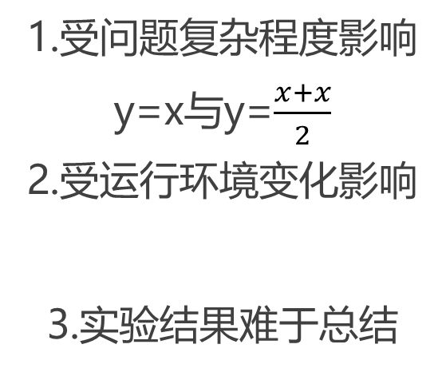
改进与创新点
性能指标
执行时间
执行次数
1.受问题复杂程度影响
y=x与y=$\frac{x+x}{2}$
2.受运行环境变化影响
3.实验结果难于总结
1.仅受问题函数形态影响
2.不受运行环境变化影响
3.实验结果易于总结，
具有实际意义
Notes:
以执行次数为性能指标有几个优点。第一个是不受问题复杂程度的影响。展示的这两个函数是等效的，但会导致计算执行时间不同，而执行次数是相同的。第二个优点是不受环境变化的影响。第三个是通过执行次数不同算法间可以进行横向比较，实验结果易于总结。

Slide 14
03
实验工作内容
Experimental work content
Notes:
接下来讲一下实验的工作内容

Slide 15
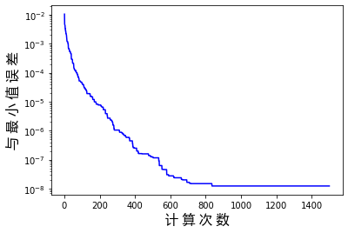
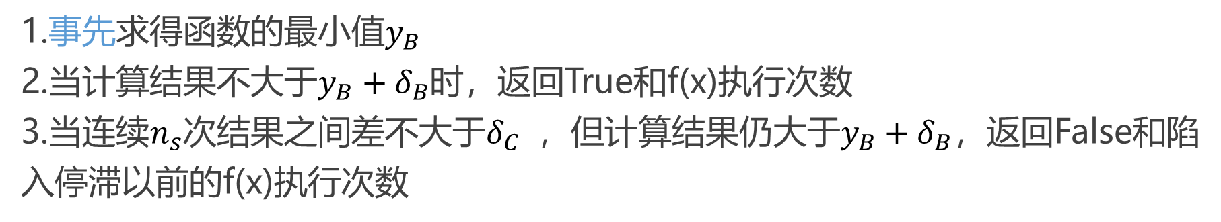
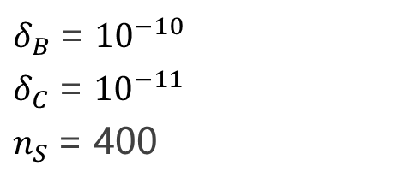
实验工作简要总结
单次求解结果评定方法
——双准确度参数方法
1.事先求得函数的最小值$y_{B}$
2.当计算结果不大于$y_{B}+δ_{B}$时，返回True和f(x)执行次数
3.当连续$n_{s}$次结果之间差不大于$δ_{C}$ ，但计算结果仍大于$y_{B}+δ_{B}$，返回False和陷入停滞以前的f(x)执行次数
$δ_{B}$= ${10}^{−10}$
$δ_{C}$= ${10}^{−11}$
$n_{S}$= 400
求解陷入停滞
Notes:
首先，用算法集SA中各个算法对函数最小值提前多次求解，取最好的一个结果作为函数的真实最小值$y_{B}。$接着我们设置两个参数$δ_{C}和δ_{B}$，正式用算法求解时，当计算结果$与y_{B}$的误差不大于$δ_{B}$时，返回求解成功信息以及f(x)执行次数。当连续$n_{s}$次结果之差不大于$δ_{C}$ ，但仍然没求解成功，说明求解停滞了，返回求解失败信息和陷入停滞以前的f(x)执行次数。下面的图就是一个求解失败的例子。

Slide 16
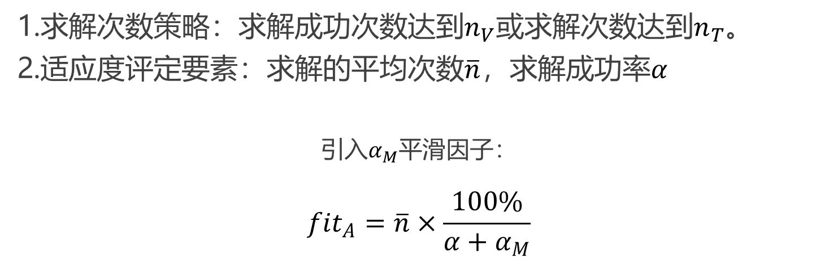
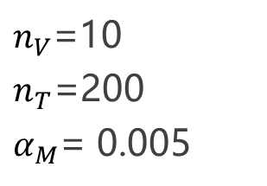
实验工作简要总结
算法对问题适应度综合评定方法
1.求解次数策略：求解成功次数达到$n_{V}$或求解次数达到$n_{T}$。
2.适应度评定要素：求解的平均次数$\overline{n}$，求解成功率$α$
引入$α_{M}$平滑因子：
$${fit}_{A}=\overline{n}×\frac{100\%}{α+α_{M}}$$
$n_{V}$=10
$n_{T}$=200
$α_{M}$= 0.005
Notes:
就这样，同样的算法和函数求解许多次，直到求解成功次数达到$n_{V}$或者求解次数达到$n_{T}$，返回一组实验结果，计算这组结果的求解的平均次数和求解成功率。将如下公式作为算法A求解问题的性能指标。${fit}_{A}$值越小，算法性能越好。

Slide 17
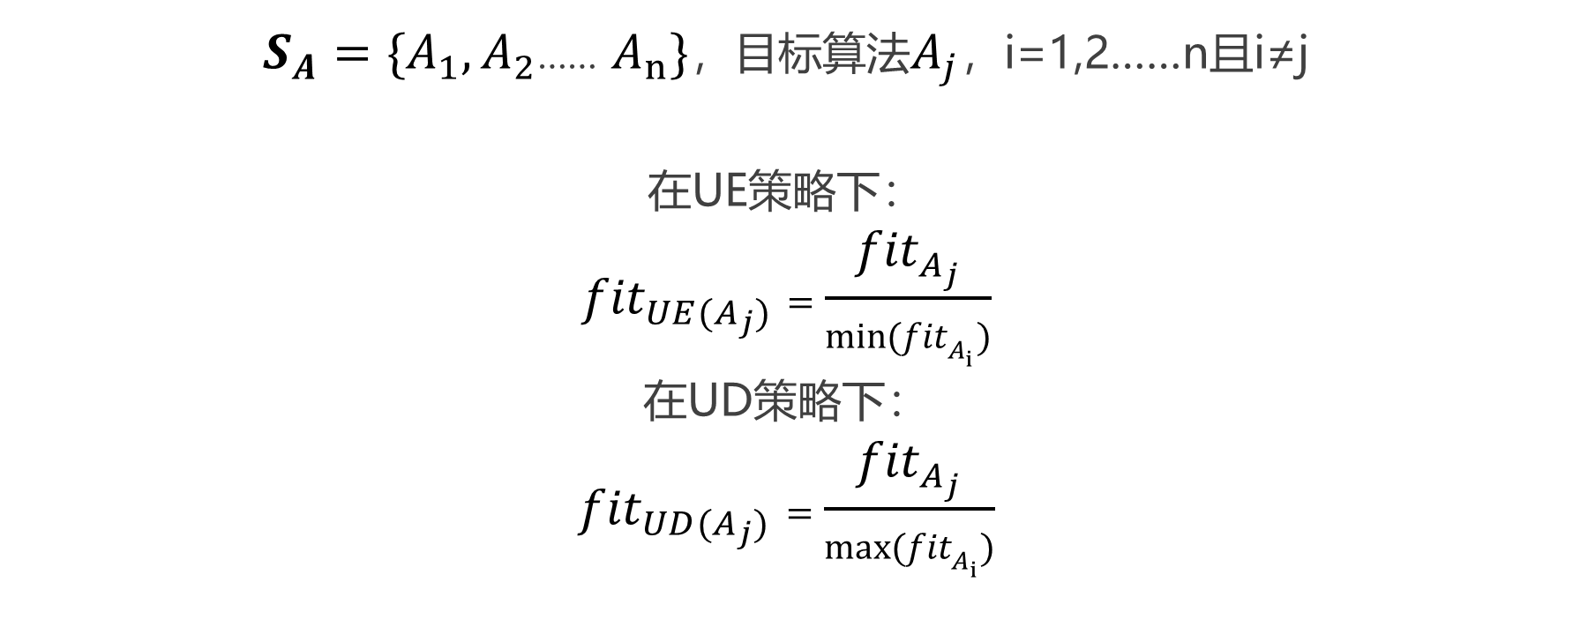
实验工作简要总结
UE/UD策略下目标函数性能评定
$S_{A}=\{A_{1},A_{2}$…… $A_{n}\}$，目标算法$A_{j}$，i=1,2……n且i≠j
在UE策略下：
$${fit}_{UE(A_{j})}=\frac{{fit}_{A_{j}}}{min({fit}_{A_{i}})}$$
在UD策略下：
$${fit}_{UD(A_{j})}=\frac{{fit}_{A_{j}}}{max({fit}_{A_{i}})}$$
Notes:
对所有$S_{A}$中的算法算出它们的fit值，在UE策略下，目标算法性能指标与其它算法性能指标最小值的比值称作UE(Aj)的性能指标，指标值越小，函数越符合要求。对于UD而言，是和其它算法性能指标中的最大值作比值，而且是指标值越大，函数越符合要求。

Slide 18

实验工作简要总结
遗传编程演化步骤
个体
节点生成
终止符
函数
+,$×$,cos,sin,
log(abs(1+x))
常数(2.2)
变量(x,y)
Notes:
接下来我简要说说遗传编程的演化，上面所说的$性能$指标将会作为遗传编程个体的适应度。个体初始化时，每个节点随机选择生成常数，变量或函数。这是本文的函数集

Slide 19
实验工作简要总结
遗传编程演化步骤
开始
初始种群生成
函数问题集
再处理
计算
反馈
进化
各个体适应度
结果种群
UE/UD问题最终表达式
最优个体
Notes:
初始种群生成后，每个个体对应的函数要经过一定的处理，之后这些函数作为目标问题，使用SA中算法进行计算得到适应度，影响种群进化时的交叉，变异及淘汰策略。进化一定代数之后，取种群中的最优个体作为UE/UD问题最终表达式

Slide 20
04
实验结果展示
Experimental results display
Notes:
接下来是实验结果的展示

Slide 21
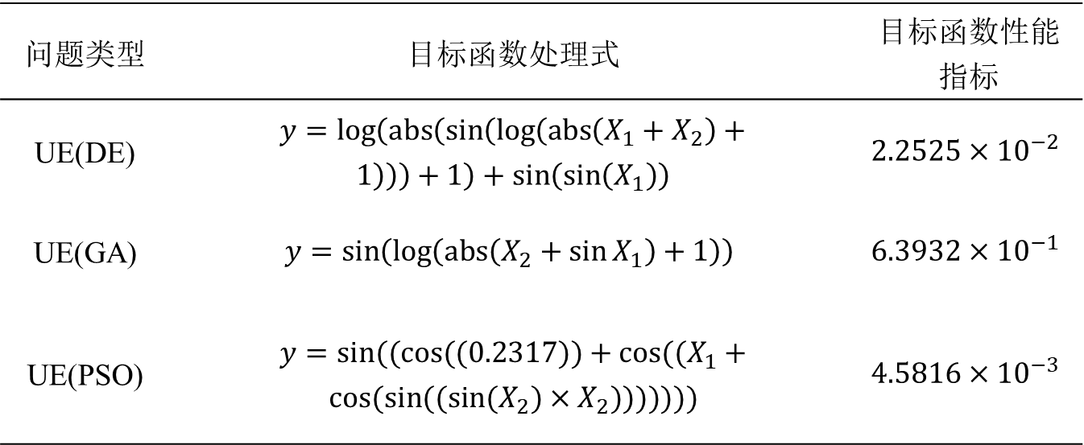
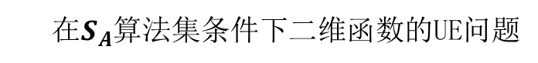
实验结果展示
在$S_{A}$算法集条件下二维函数的UE问题
问题类型 | 目标函数处理式 | 目标函数性能指标
UE(DE) | $y=\log\left(\operatorname{abs}\left(\sin\left(\log\left(\operatorname{abs}\left(X_{1}+X_{2}\right)+1\right)\right)\right)+1\right)+\sin\left(\sin\left(X_{1}\right)\right)$ | $$2.2525×{10}^{−2}$$
UE(GA) | $$y=\sin\left(\log\left(\operatorname{abs}\left(X_{2}+\sin{X_{1}}\right)+1\right)\right)$$ | $$6.3932×{10}^{−1}$$
UE(PSO) | $y=sin((cos((0.2317))+cos((X_{1}+cos(sin((sin(X_{2})×X_{2})))))))$ | $$4.5816×{10}^{−3}$$
Notes:
本文SA算法集选用DE，GA和PSO三个算法。这个表格列出了二维函数下的三个UE问题。在UE（DE）中，目标函数性能指标2.25%可以理解为求解UE（DE）问题时，DE算法的求解次数只有GA和PSO的2.25%或更少，所以求解效果远好于GA算法和PSO算法。可见，问题对算法的性能影响还是很大的。

Slide 22
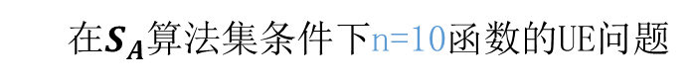
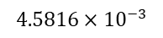
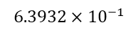
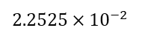
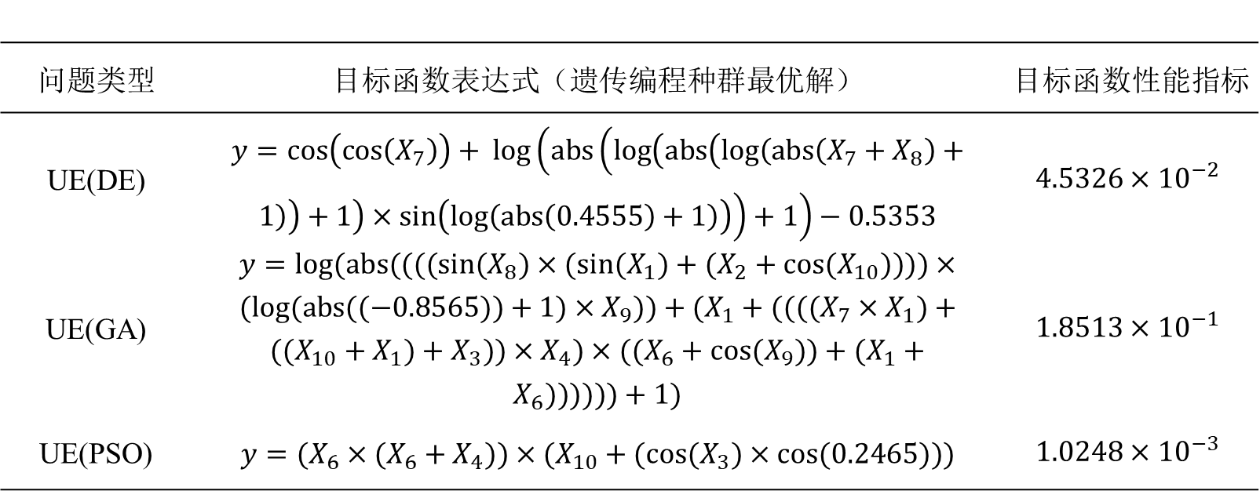
实验结果展示
在$S_{A}$算法集条件下n=10函数的UE问题
问题类型 | 目标函数表达式（遗传编程种群最优解） | 目标函数性能指标
UE(DE) | $y=cos\left(cos\left(X_{7}\right)\right)+ log\left(abs\left(log\left(abs\left(log\left(abs\left(X_{7}+X_{8}\right)+1\right)\right)+1\right)×sin\left(log\left(abs\left(0.4555\right)+1\right)\right)\right)+1\right)−0.5353$ | $$4.5326×{10}^{−2}$$
UE(GA) | $y=log(abs((((sin(X_{8})×(sin(X_{1})+(X_{2}+cos(X_{10}))))×(log(abs((−0.8565))+1)×X_{9}))+(X_{1}+((((X_{7}×X_{1})+((X_{10}+X_{1})+X_{3}))×X_{4})×((X_{6}+cos(X_{9}))+(X_{1}+X_{6}))))))+1)$ | $$1.8513×{10}^{−1}$$
UE(PSO) | $y=(X_{6}×(X_{6}+X_{4}))×(X_{10}+(cos(X_{3})×cos(0.2465)))$ | $$1.0248×{10}^{−3}$$
$$2.2525×{10}^{−2}$$
$$6.3932×{10}^{−1}$$
$$4.5816×{10}^{−3}$$
Notes:
这个是10维条件下的实验结果，UE（GA）和UE（PSO）性能指标都得到了改善。然而，UE（DE）的性能指标值反而增大了，其实是因为DE算法适合在低维度的条件下求解问题。

Slide 23
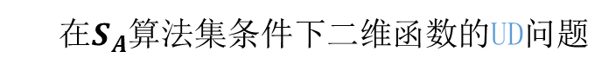
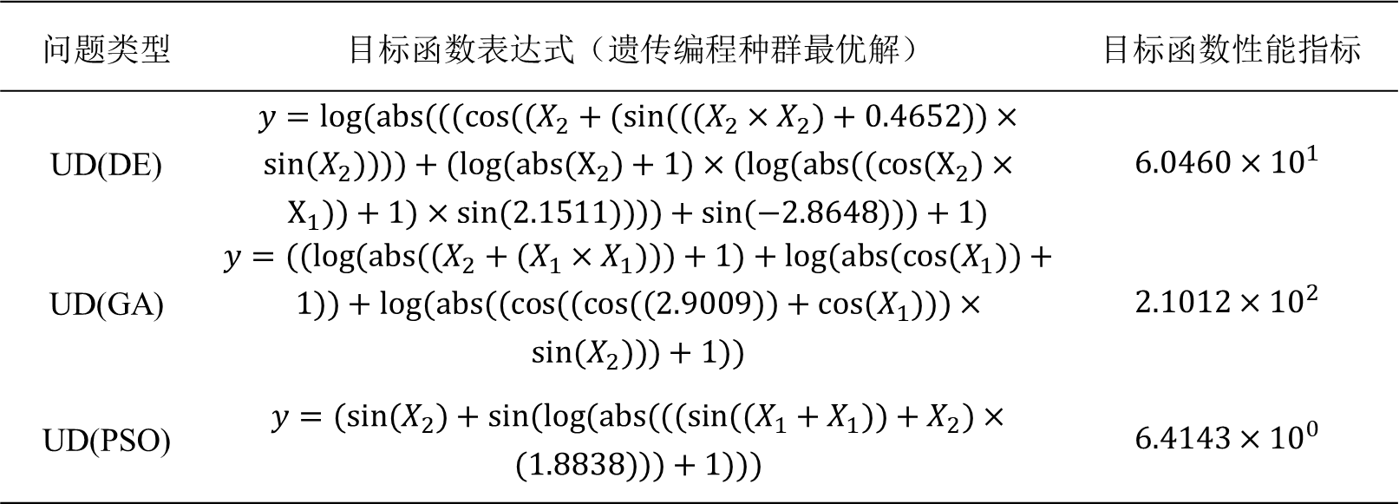
实验结果展示
在$S_{A}$算法集条件下二维函数的UD问题
问题类型 | 目标函数表达式（遗传编程种群最优解） | 目标函数性能指标
UD(DE) | $y=log(abs(((cos((X_{2}+(sin(((X_{2}×X_{2})+0.4652))×sin(X_{2}))))+(log(abs(X_{2})+1)×(log(abs((cos(X_{2})×X_{1}))+1)×sin(2.1511))))+sin(−2.8648)))+1)$ | $$6.0460×{10}^{1}$$
UD(GA) | $y=((log(abs((X_{2}+(X_{1}×X_{1})))+1)+log(abs(cos(X_{1}))+1))+log(abs((cos((cos((2.9009))+cos(X_{1})))×sin(X_{2})))+1))$ | $$2.1012×{10}^{2}$$
UD(PSO) | $y=(sin(X_{2})+sin(log(abs(((sin((X_{1}+X_{1}))+X_{2})×(1.8838)))+1)))$ | $$6.4143×{10}^{0}$$
Notes:
这个是二维条件下的UD问题，指标值三个问题的性能指标都比较好。

Slide 24
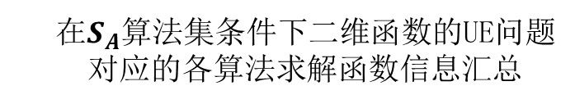
实验结果展示
在$S_{A}$算法集条件下二维函数的UE问题
对应的各算法求解函数信息汇总
目标问题类型 | 指标类型 | 使用的进化算法
 |  | DE | GA | PSO
UE(DE) | 待测函数平均运行次数 | 1030 | 244.44 | 938.645
 | 总求解次数 | 11 | 200 | 200
 | 求解成功次数 | 10 | 0 | 0
 | 求解成功率 | 90.909% | 0% | 0%
UE(GA) | 待测函数平均运行次数 | 1044.2941 | 124.5 | 203.9
 | 总求解次数 | 34 | 10 | 10
 | 求解成功次数 | 10 | 10 | 10
 | 求解成功率 | 29.412% | 100% | 100%
UE(PSO) | 待测函数平均运行次数 | 315 | 386.2 | 1.2
 | 总求解次数 | 10 | 10 | 10
 | 求解成功次数 | 10 | 10 | 10
 | 求解成功率 | 100% | 100% | 100%
Notes:
正常情况下实验进行到这里应该结束了，但是本文对二维UE问题进行了再剖析。这个表格是各算法求解函数的信息汇总，我们发现UE(DE)性能指标主要是靠求解成功率，DE要高很多，UE（PSO）性能指标主要是靠平均执行次数PSO低很多。UE（GA）问题中两个因素都存在

Slide 25
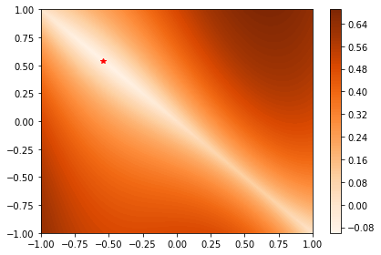
实验结果展示
UE(DE)
$y=\log\left(\operatorname{abs}\left(\sin\left(\log\left(\operatorname{abs}\left(X_{1}+X_{2}\right)+1\right)\right)\right)+1\right)+\sin\left(\sin\left(X_{1}\right)\right)$ $−0.7456×X_{1}$
Notes:
这个是UE(DE)问题的函数图像。其在x1+x2=0处有一条明显折线，而最优解红色点在折线上。

Slide 26
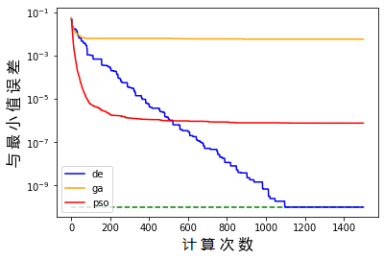
实验结果展示
UE(DE)
$y=\log\left(\operatorname{abs}\left(\sin\left(\log\left(\operatorname{abs}\left(X_{1}+X_{2}\right)+1\right)\right)\right)+1\right)+\sin\left(\sin\left(X_{1}\right)\right)$ $−0.7456×X_{1}$
Notes:
图中DE使用蓝色表示，在求解的时候，尽管一开始比较慢，但ga和pso求解先后陷入停滞，最终只有de算法到达绿色线，求解成功

Slide 27
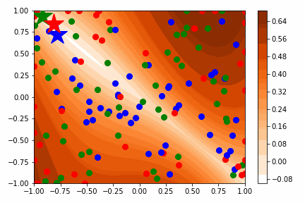
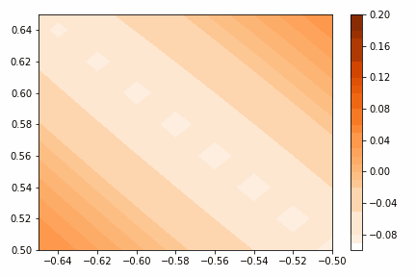
实验结果展示
UE(DE)
$y=\log\left(\operatorname{abs}\left(\sin\left(\log\left(\operatorname{abs}\left(X_{1}+X_{2}\right)+1\right)\right)\right)+1\right)+\sin\left(\sin\left(X_{1}\right)\right)$ $−0.7456×X_{1}$
Notes:
动画中，de算法先将种群个体拟合在这条折线上，再逐渐跳动寻找最优解，因此求解效果比其他两个算法理想。右边动图是将左边最优解局部放大了。等一下再看一遍这两个图。

Slide 28
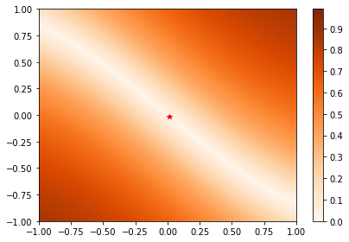
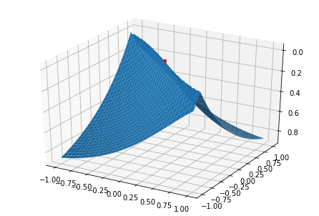
实验结果展示
UE(GA)
$$y=\sin\left(\log\left(\operatorname{abs}\left(X_{2}+\sin{X_{1}}\right)+1\right)\right)$$
Notes:
观察UE(GA)的函数图像，图像有一条弯的折线：$X_{2}+\sin{X_{1}}$=0,在这条线上所有点都是最优解

Slide 29
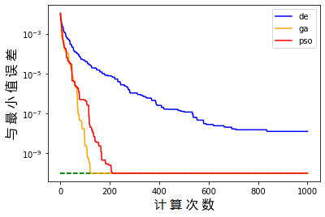
实验结果展示
UE(GA)
$$y=\sin\left(\log\left(\operatorname{abs}\left(X_{2}+\sin{X_{1}}\right)+1\right)\right)$$
Notes:
图中ga用橙色表示，由于折线不是直线，de算法求解失败，ga算法和pso算法竞争时有略微的优势。

Slide 30
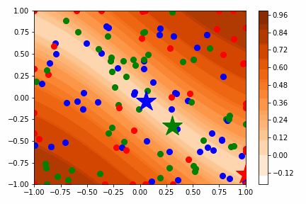
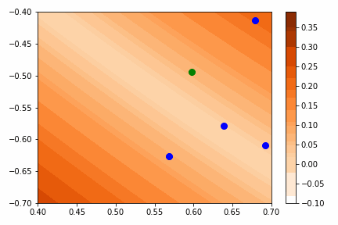
实验结果展示
UE(GA)
$$y=\sin\left(\log\left(\operatorname{abs}\left(X_{2}+\sin{X_{1}}\right)+1\right)\right)$$
Notes:
动画中，ga算法用绿色表示，。。。求解还是比较快的。

Slide 31
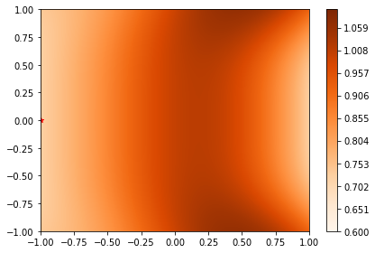
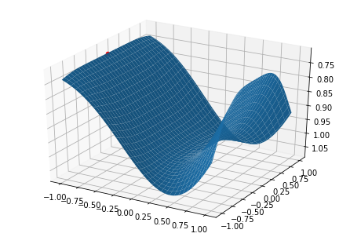
实验结果展示
UE(PSO)
$$y=sin((cos((0.23171727502870929))+cos((X_{1}+cos(sin((sin(X_{2})×X_{2}))))))) +0.1957×X_{1}$$
Notes:
相比之下，UE(PSO)函数最优解在函数边界。

Slide 32
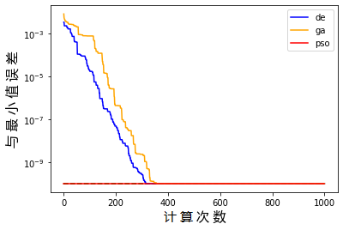
实验结果展示
UE(PSO)
$$y=sin((cos((0.23171727502870929))+cos((X_{1}+cos(sin((sin(X_{2})×X_{2}))))))) +0.1957×X_{1}$$
Notes:
在这种问题条件下，pso算法只用了一次就求解成功了，因此这类问题性能指标非常好。

Slide 33
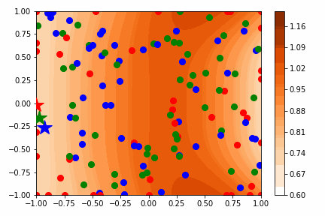
实验结果展示
UE(PSO)
$$y=sin((cos((0.23171727502870929))+cos((X_{1}+cos(sin((sin(X_{2})×X_{2}))))))) +0.1957×X_{1}$$
Notes:
可以看到，pso算法已经提前求解成功了。

Slide 34
实验结果展示
结论
DE算法在函数维度比较少的问题上运行的性能比在函数维度比较多的问题上运行的性能好很多，且对于函数较优解完全分布在一条直线上的一类二维问题求解效果相对很好。
PSO算法在对最优解分布在定义域边界上的函数优化问题效果很好，但对最优解分布在定义域内部，且形态为折面，最优解在折线上的函数优化问题效果较差。
GA问题在函数最优解为一条线上的所有点时运行效果比较好。
Notes:
这是从实验结果中得到一些结论，总结了三个算法适用的问题，具有实际应用价值。

Slide 35
05
问 答 环 节
Question & Answer
Notes:
好的，各位老师，我讲完了。

Slide 36
谢 谢
Thank you for listening

